Slide 1
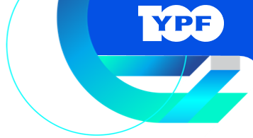

Aplicación de nuevas tecnologías en la detección de fuentes de migración behind pipe
Autores:
Salamanca, Eugenia
López, Andrea
Orlandi, Carlos

Slide 2
INDICE DE CONTENIDOS
1.0
Introducción
3.0
Pozo N°2: Burbujeo en bodega
01
01
2.0
Tecnología propuesta: Perfil de T° y de ruido espectral con FO
3.1
Tecnología propuesta: Perfil de T° y ruido espectral tipo puntual
02
02
2.1
Pozo N°1: Fuga en packer
3.2
Aplicación y resultados
2.2
Aplicación y resultados
4.0
Conclusión

Slide 3
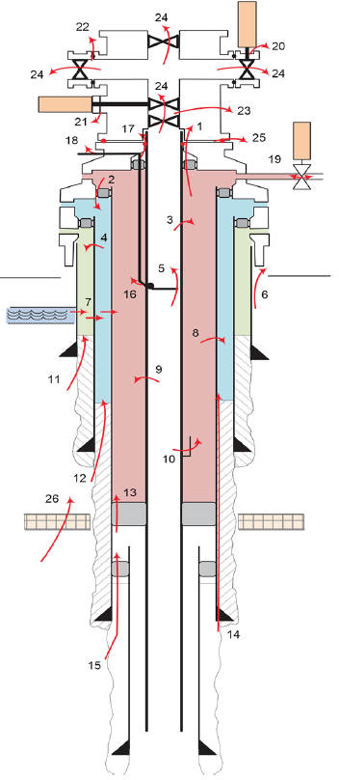
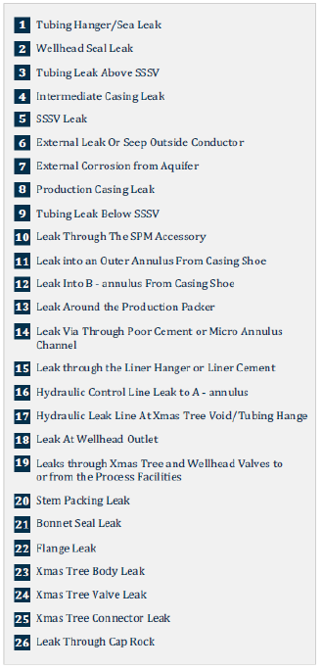
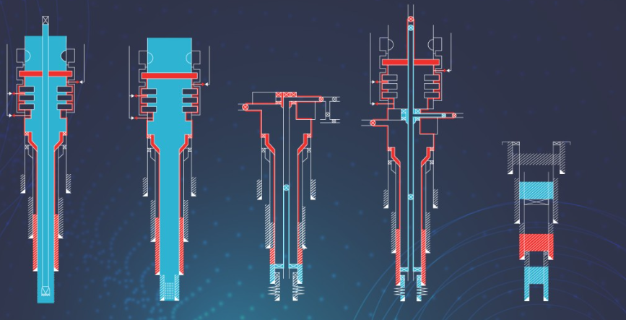
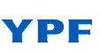
1.0 INTRODUCCION A LA INTEGRIDAD
Perforación
Completación
Producción
Intervención
Abandono

Slide 4
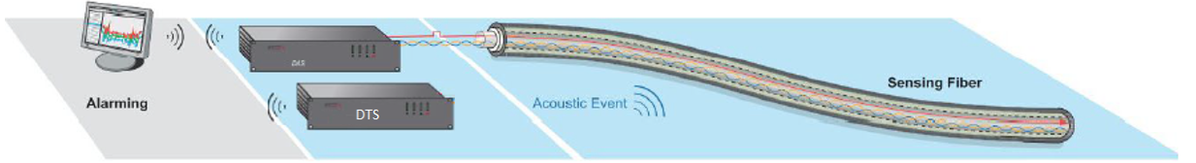
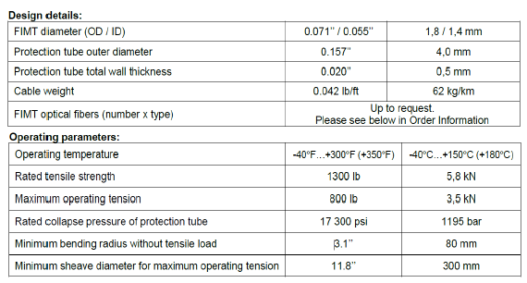
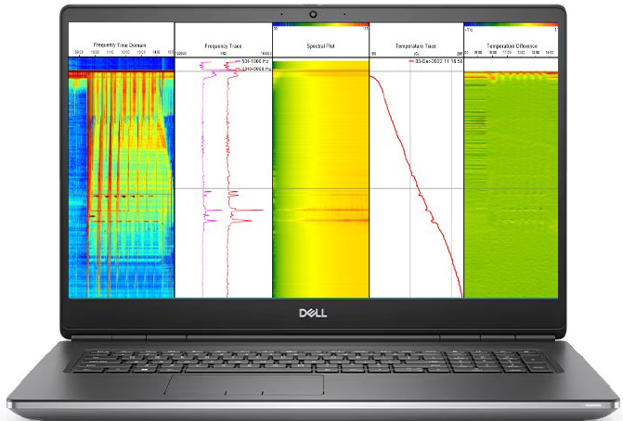
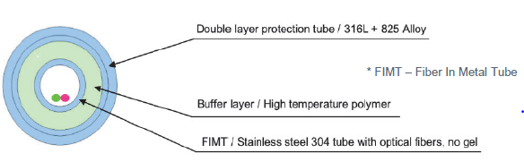
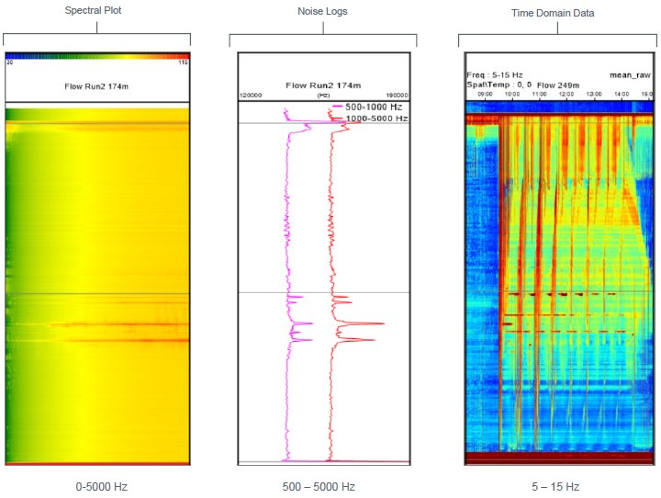
2.0 TECNOLOGIA PROPUESTA: PERFIL DE T° Y DE RUIDO ESPECTRAL CON FIBRA OPTICA

Slide 5
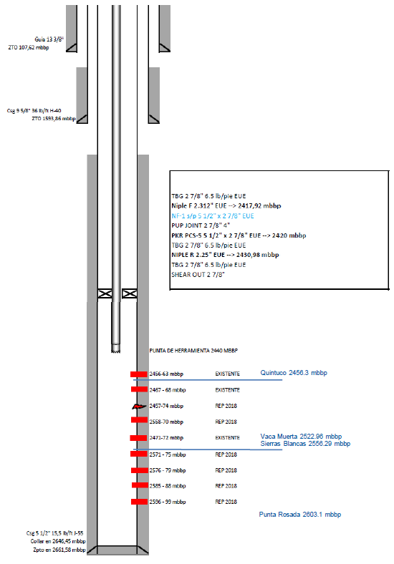
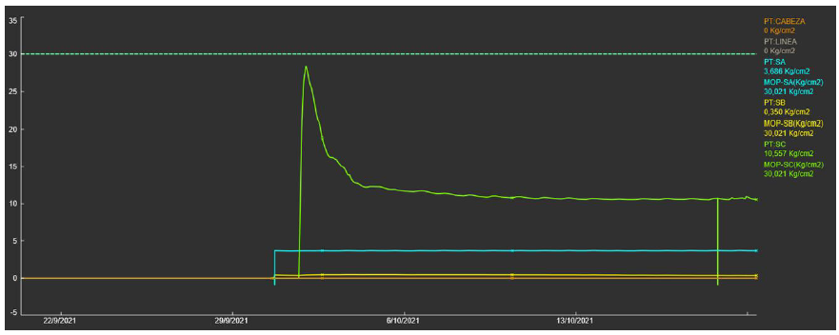
2.1 POZO N°1: FUGA EN PACKER
OBJETIVO
Identificar origen de la presión sostenida en anular “C” (10 kg/cm2) y anular “A” (3.6 kg/cm2).
HISTORIAL
Pozo inyector con presión sostenida en anulares “C” ( 5 ½” x 2 7/8”) y “A” ( 9 5/8” x 5 ½”). Luego de una descompresión de la sección “C” se confirma que las mismas no se encuentran comunicadas debido a que no se observaron cambios durante la purga en la sección “A”.
El resultado de un perfil de corrosión realizado durante una reparación sobre CSG 5 ½” indico que no había rotura ni daño en la cañería.
2185 mbbp TOC

Slide 6
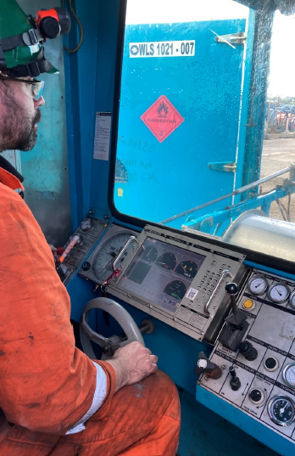
2.2 APLICACIÓN Y RESULTADOS
Profundizo la fibra óptica hasta 2620 mbbp.
Diseño de ensayo:
A pozo cerrado (Baseline).
Purgar anular “C” ( 5 ½” x 2 7/8”) con presión sostenida de 10 kg/cm2 (142 psi)
Cerrar el anular “C”
Inyecta por directa :
  1.8 bbl/min P inicial = 300 psi
  2 bbl/ min P inicial = 700 psi
  2 bbl/min P inicial = 900 psi
  2 bbl/min P inicial = 1000 psi
A pozo cerrado.
Recupero fibra óptica a superficie
A 2620 mbbp, 9.45 hs de las cuales 6.20 hs fueron tiempo de registro.

Slide 7
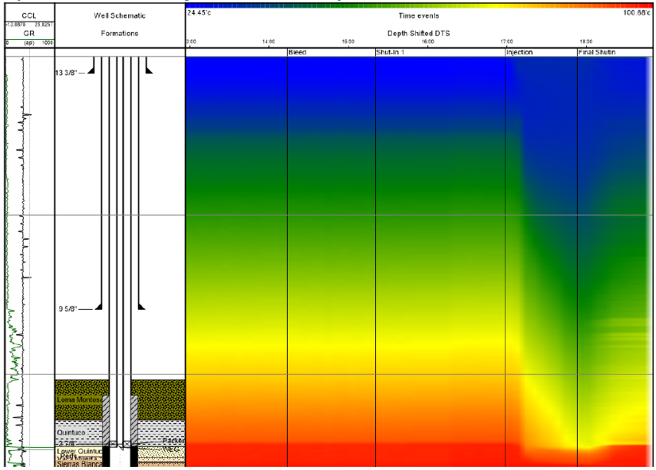
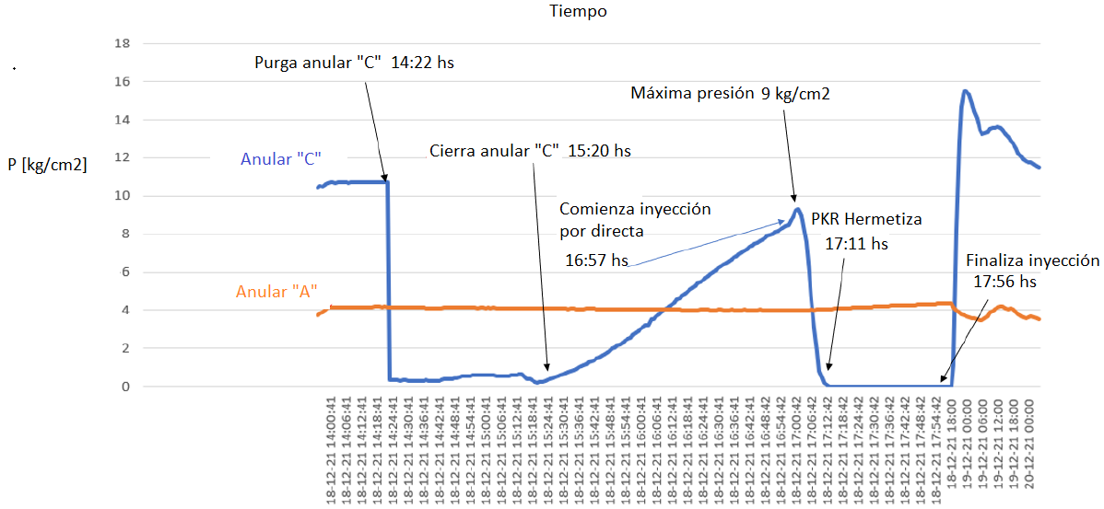
2.3 APLICACIÓN Y RESULTADOS
Registro de memory en superficie, refuerza la hipótesis de falla del PKR a bajas presiones.

Slide 8
3.0 POZO N°2: BURBUJEO EN BODEGA
ARQUITECTURA DE POZO
Conductor: 20” 34mbbp.
Guía: 13 3/8” 54,5# K55 601mbbp.
Intermedia: 9 5/8” 47 y 43# K55 3003mbbp.
Liner: 7” 29# P110 3889mbbp; Colgador 2932mbbp.
INSTALACION FINAL
Tubing: 3 ½” 9,2# N80 SEC/ EU.
PKR 7” 3048 mbbp.
Pesca: PKR en 3605mbbp.
PUNZADOS FRACTURADOS
3448 / 3451,5 mbbp (Fm. PR).
3588 / 3599 mbbp (Fm. PR).
3615 / 3795 mbbp (Fm. Lajas).
CABEZAL
Sección A: 13 3/8” x 13 5/8” 5M.
Sección C: 13 5/8” x 11” 10M.
HISTORIAL
Burbujeo en bodega inmediatamente detrás del csg conductor. Anulares A y C sin presión sostenida. Existencia y calidad del cemento? Toma de muestras.
OBJETIVO
Identificar origen y recorrido de la fuga evidenciada en superficie.

Slide 9
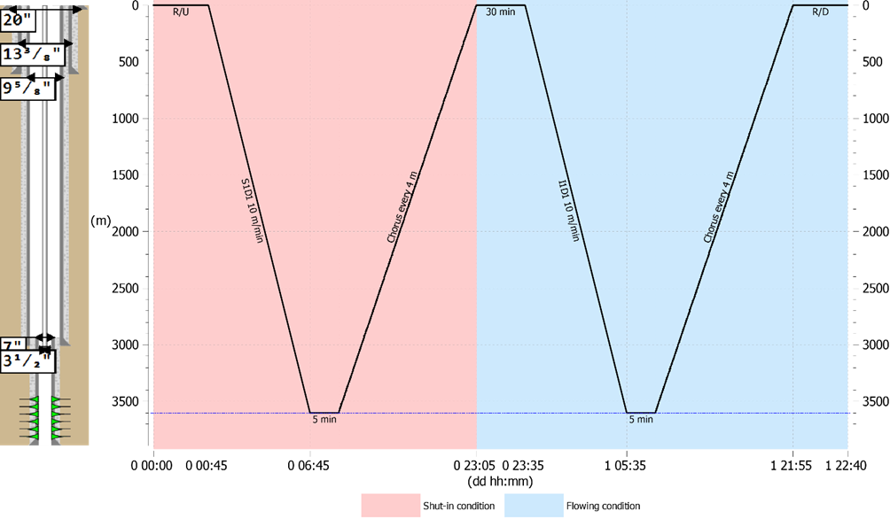
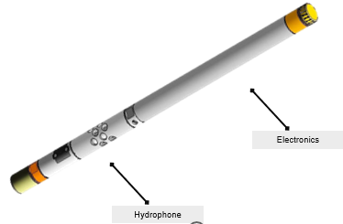
3.1 TECNOLOGIA PROPUESTA: PERFIL DE T° Y RUIDO ESPECTRAL DE TIPO PUNTUAL
Base
Pozo Cerrado
Activación de Fuga: No aplica Por Burbujeo en bodega
A tener en cuenta:
Mediciones puntuales cada 4 mts por 45seg durante una pasada ascendente.
Detecta fugas tan pequeñas como 9,7 ml/min de líquido (22 ml/min de gas).
Presión anular sostenida: 7 psi/día.
Radio de alcance entre 10 y 15pies.

Slide 10
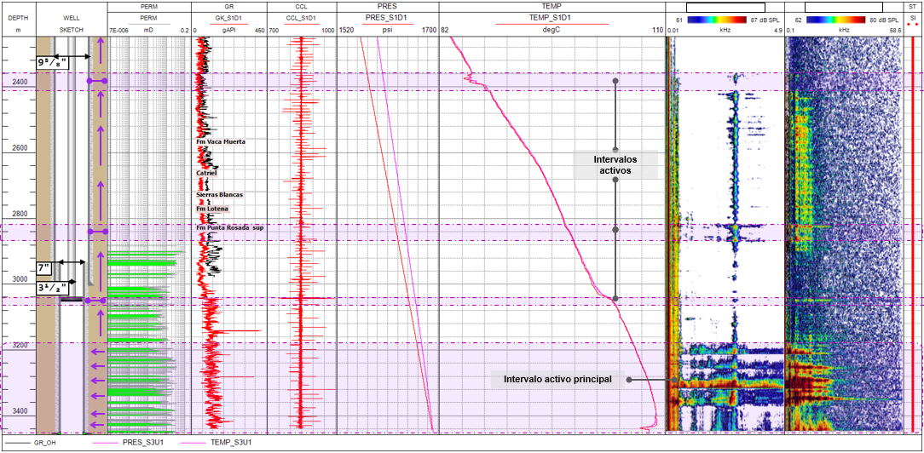
3.2 APLICACIÓN Y RESULTADOS
INTERVALOS ACTIVOS
Zona 1:
3178,3- 3446,8 m. (PR)
Zona 2:
3033,7 – 3053,9 m. (PR)
Zona 3:
2818,5 – 2870,9 m. (PR)
Zona 4:
2358,4 – 2412,4 m. (Qco)

Slide 11
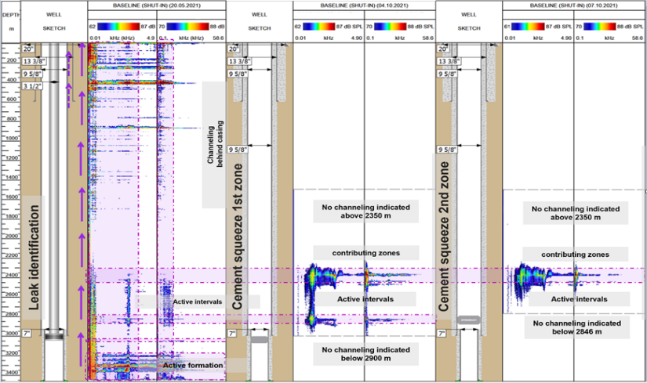
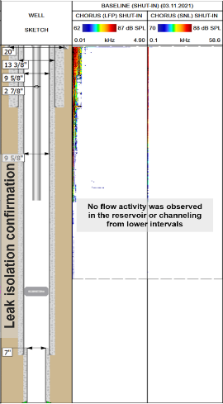
3.2 APLICACIÓN Y RESULTADOS
REPARACION:
Cementaciones correctivas frente a las zonas de aporte para levantar anillos por detrás del casing , intercaladas con perfiles para confirmar la efectividad de las mismas.
Dichas maniobras se realizaron con éxito, se evidenció el cese del burbujeo en bodega.
Luego de las cementaciones correctivas se rota cemento hasta 2275mbbp donde no se consigue más avance y baja punta lisa.
Zona 4: 2358,4 – 2412,4 m.
Zona 3: 2818,5 – 2870,9 m.
Zona 2: 3033,7 – 3053,9 m.
Zona 1: 3178,3- 3446,8 m.
.

Slide 12
4.0 CONCLUSION
La calidad de la información adquirida para analizar la problemática del pozo es clave para aumentar la probabilidad de éxito en una operación de aseguramiento.
Es preciso estudiar el comportamiento de los pozos con presiones sostenidas en anulares, esos datos son de gran importancia para realizar una correcta selección de la tecnología a utilizar.
Las nuevas tecnologías son un complemento que resulta de gran ayuda en casos donde la información es escasa o la problemática tiene varios caminos probables que justifiquen su existencia.
Estas tecnologías son capaces de brindarnos lecturas rápidas del éxito o fracaso de nuestras remediaciones.

Slide 13

¡GRACIAS!
Notes:
OPCIÓN CIERRE SIN IMAGEN

